Slide 1

Tiết 1

Slide 2



Hương cốm thơm thôn xóm.
ôm
ơm
om

Slide 3
2
Đọc
om
ôm
ơm
x
om
xóm
khóm
om
om
ôm
ôm
vò
nộm
tôm
ơm
ơm
bờm
rơm

Slide 4
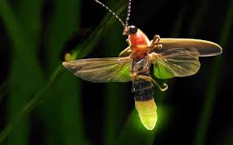
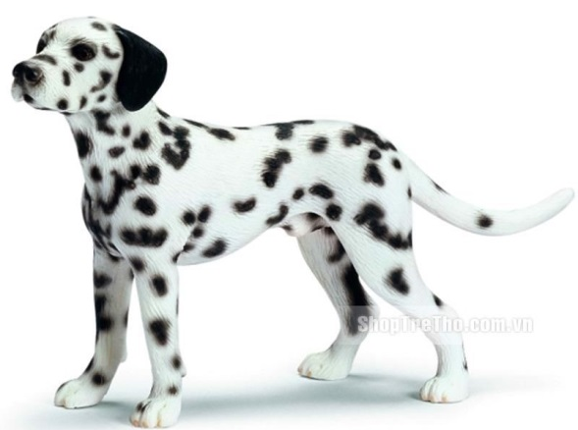
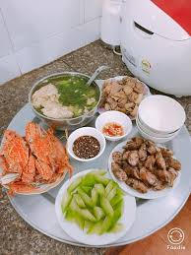
2
Đọc
om
om
đom đóm
chó đốm
ôm
ơm
mâm cơm

Slide 5
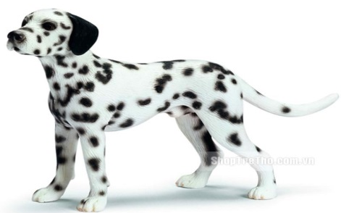
2
Đọc
om
ôm
ơm
x
om
xóm
khóm
vòm
nộm
tôm
bờm
rơm
đom đóm
chó đốm
mâm cơm

Slide 6
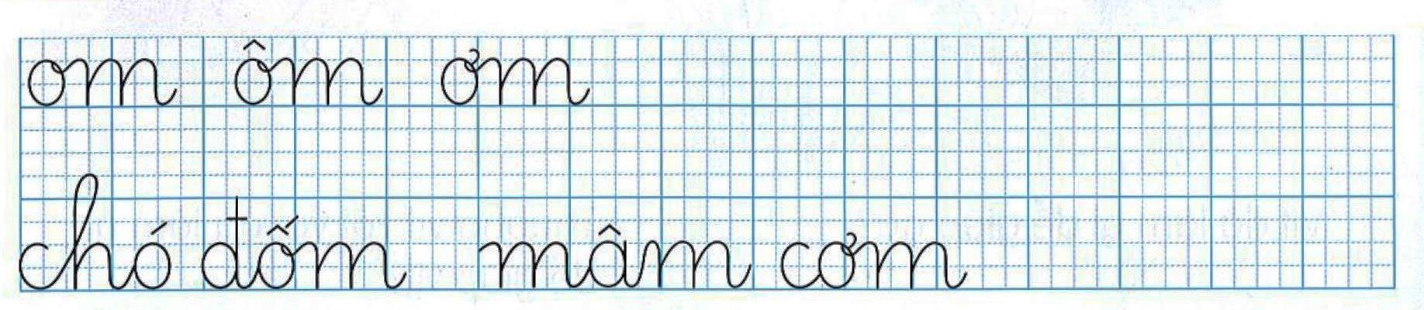
3
Viết

Slide 7
Tiết 2

Slide 8
3
Viết

Slide 9
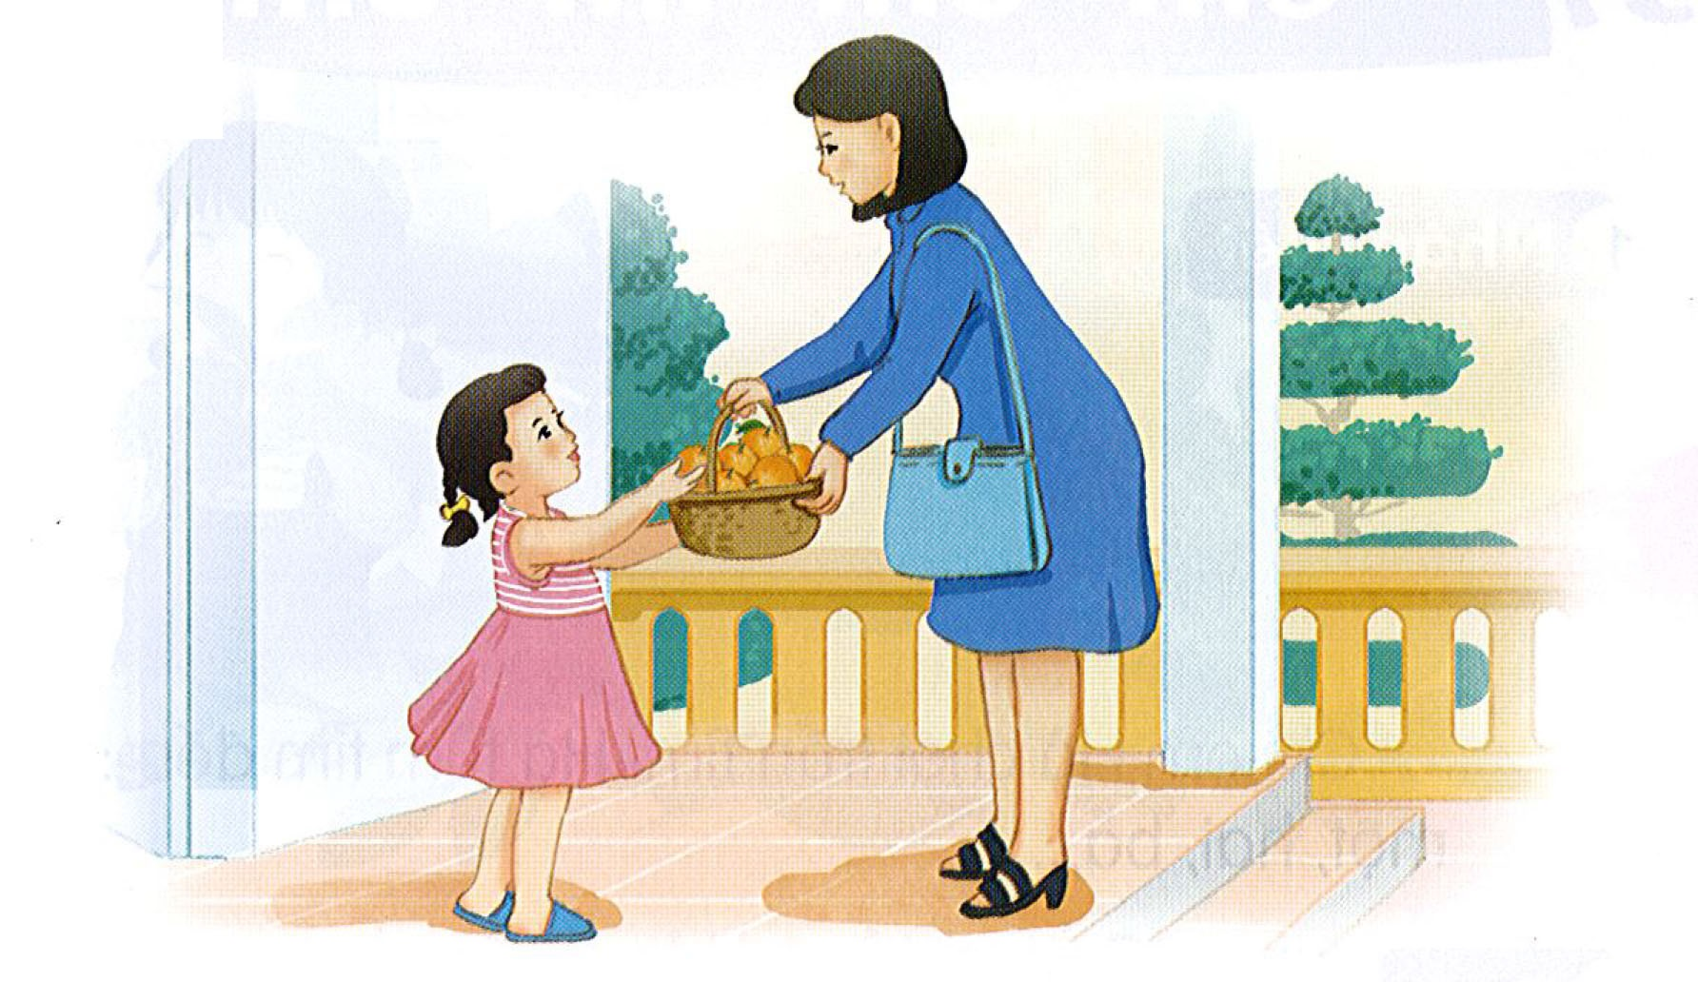
4
Đọc
Hôm qua, cô Mơ ở xóm Hạ đến thăm nhà Hà.
Cô cho Hà giỏ cam. Hà chọn quả cam to phần bố. Mẹ khen và thơm lên má Hà.
om
ơm

Slide 10

5
Nói
Xin lỗi

Slide 11

1. Tìm từ ngữ chứa vần om, ôm, ơm
om
ôm
ơm
2. Đặt câu với từ ngữ vừa tìm được.

